Slide 1
BETUN
PAOLA RODRIGUEZ BARRÓN
TU ASISTENTE DE EVENTOS

Slide 2
EL PROBLEMA
No existe una app que gestione MULTIEVENTOS para organizadores profesionales
Es una locura atender a mas de una bridezilla
La comunicación es dificil de llevarse a cabo, en un evento SIEMPRE hay imprevistos
El organizador siempre tiene dificultades para tener asistentes, usualmente terminan siendo su competencia en corto plazo

Slide 3
LA SOLUCIÓN
Una app que te ayude a gestionar muchos eventos al mismo tiempo
Que tengas almacenadas las plantillas para poder crear eventos de una manera sencilla y rápida
Que permita crear cotizaciones en tiempo real
Gestión de pagos/proveedores

Slide 4
STORY TELLING
Frase | Rol | Frase | Requisito | Frase | Beneficio
Como | Wedding Planner | Debo poder | crear cuentas de accesso | Para poder | dar acceso al portal
Como | Wedding Planner | Debo poder | dar fechas de evento | Para poder | limitar el acceso al portal
Como | Wedding Planner | Debo poder | cargar documentos | Para poder | mostrarselos a los novios
Como | Novia(o) | Debo poder | Ingresar al portal | Para poder | ver las actualizaciones de los archivps
Como | Wedding Planner | Debo poder | cargar tareas a cumplirse | Para poder | dar visbilidad a los novios de lo que se completando
Como | Team AWP | Debo poder | actualizar una tarea | Para poder | reportar avances
Como | Novia(o) | Debo poder | ver los planes disponibles | Para poder | contratar los servicios de AWP
Como | Novia(o) | Debo poder | agendar una reunion incluida en el paquete | Para poder | organizar adecuadamente
Como | Novia(o) | Debo poder | contactar por chat a la AWP | Para poder | agilizar la organización
Como | Novia(o) | Debo poder | solicitar cotizaciones a proveedores | Para poder | cubrir las necesidades de la boda
Como | Wedding Planner | Debo poder | crear el cronograma | Para poder | registrar cuentas, pagos y gastos
Como | Wedding Planner | Debo poder | proponer o sugerir servicios acorde al presupuesto | Para poder | cubrir las necesidades de la boda
Como | Wedding Planner | Debo poder | organizar la boda religiosa y civil | Para poder
Como | Wedding Planner | Debo poder | proponer un plan de pagos | Para poder | cubrir a todos los proveedores
Como | Wedding Planner | Debo poder | enviar el programa a los proveedores | Para poder
Como | Wedding Planner | Debo poder | enviar invitacion para reunion con proveedores | Para poder | completar la organización de la reunion
Como | Wedding Planner | Debo poder | crear el plan logistico | Para poder | llevar a cabo el evento
Como | Wedding Planner | Debo poder | Registrar montos y fechas de anticipos pagados | Para poder | llevar el control de los gastos y pagos a proveedores
Como | Wedding Planner | Debo poder | Registrar montos y fechas de anticipos por pagar | Para poder | saber cuando toca pagar a proveedores
Como | Wedding Planner | Debo poder | crear plantillas | Para poder | registrar tipos de eventos
Como | wedding Planner | Debo poder | copiar plantillas | Para poder | crear eventos contratados
Como | wedding Planner | Debo poder | editar eventos | Para poder | ajusta las tareas realizadas

Slide 5
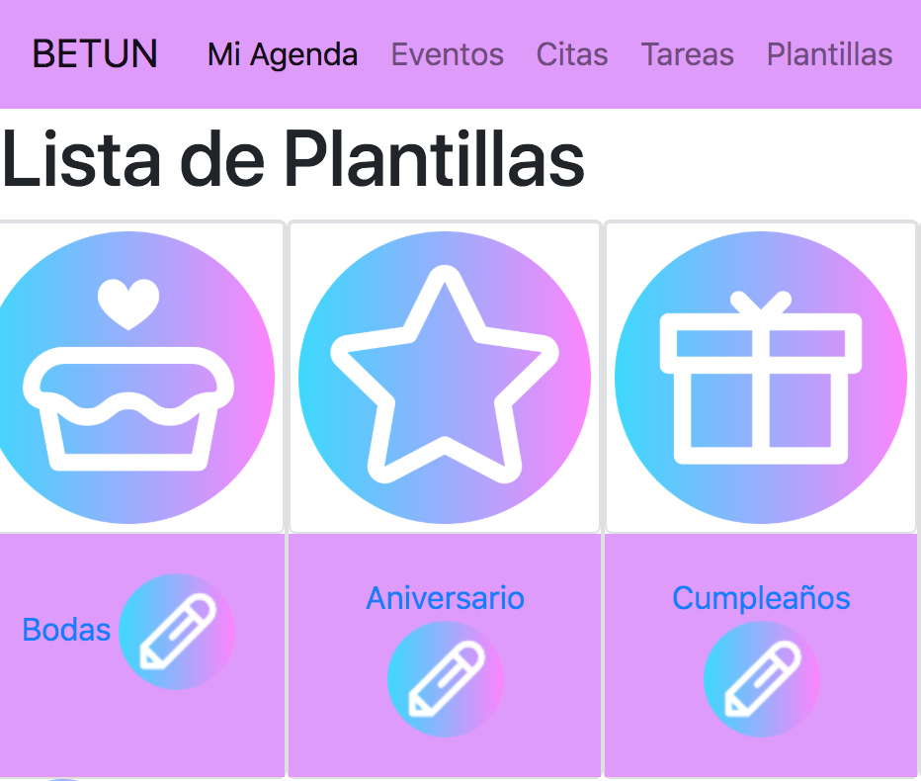
CARACTERISTICAS

Slide 6
CHALLENGE
Entender la lógica de conexión y la diferencia entre middleware, backend y frontend

